Slide 1
第9章 移动公司客户价值分析

Slide 2
【背景】传统移动通信业对客户的管理以往是基于经验统计划分，无法细分有意义的高价值贡献客户，差异化服务得不到预想的效果。因此，建立灵活、精确的客户价值评估体系来辨别高价值客户，提供差异化营销服务成为了当前通信业发展的关键。

Slide 3
【问题】利用Python来对客户信息进行分析，对客户群体进行分类，分析预测客户的潜在消费行为，对客户进行价值评估，在自己的客户群体中挖掘出特有的潜在客户。

Slide 4
9.1
数据预处理

Slide 5
（1）RFM分析模型
RFM模型是衡量客户价值和客户创利能力的重要工具和手段。该模型通过客户活跃程度和交易金额的贡献，进行客户价值细分。RFM模型主要根据以下三个指标来分析客户价值：
①R（Recency）：最近一次交易时间间隔。基于最近一次交易日期计算的一个值，距离当前日期越近，价值越高。
②F（Frequency）：客户在最近一段时间内交易次数。基于交易频率计算的一个值，交易频率越高，价值越高。
③M（Monetary）：客户最近一段时间内交易金额。基于交易金额计算的一个值，交易金额越高，价值越高。

Slide 6
（2）数据准备
使用学习通上上传的数据集"RFM聚类分析.xlsx"(文件类型为xlsx）
（3）读入数据
import pandas as pd
import matplotlib.pyplot as plt
from sklearn.cluster import Kmeans
#导入数据
datafile = "RFM聚类分析.xlsx"
data = pd.read_excel(datafile)

Slide 7
（4）数据探索
【问题1】编写代码查看前五行数据
【问题2】编写代码查看数据大小
【问题3】编写代码查看基本统计信息，如：mean，std等

Slide 8
（5）检测和过滤异常值
#统计有0值的数据列
(data == 0).any()
【问题4】编写代码查看每个数据列含有0的个数。

Slide 9
（5）检测和过滤异常值
#统计每一列0值数据的个数
#遍历data的每一列
for col in data.columns:
#count从0开始累加
count = 0
#如果值为0，count累加
count = [count + 1 for x in data[col] if x == 0]
#输出该列的0值个数
print(col+' '+str(sum(count)))

Slide 10
（5）检测和过滤异常值
#调出gender与age两列都为0值的行
index1 = (data["gender"] == 0) & (data["age"] == 0)
data[index1]

Slide 11
（5）检测和过滤异常值
#将pay_num与pay_times有一方为0值的行调出
index2 = (data["pay_num"] == 0) | (data["pay_times"] == 0)
data[index2]

Slide 12
（5）检测和过滤异常值
【问题5】编写代码删除这些数据。

Slide 13
（5）检测和过滤异常值
#综合两种情况
index3 = ((data["gender"] == 0) & (data["age"] == 0)) | ((data["pay_num"] == 0) | (data["pay_times"] == 0))
#删除13条记录
data = data.drop(data[index3].index)
data.shape

Slide 14
（6）重复值处理
#统计重复值
data.duplicated().sum()
#统计user_id这一列的重复值
data.duplicated(['user_id']).sum()
#删除重复值
data = data.drop_duplicates(['user_id'])
data.shape
TEXT add here
TEXT add here
TEXT add here

Slide 15
（7）属性规约
根据RFM分析模型和K-Means算法，需要的属性列分别为“pay_num”，“pay_times”，“last_pay_time”，“user_id”。
#筛选属性列
data_select=data[['user_id','pay_num','pay_times','last_pay_time']]
data_select.head()
#重命名列名
data_select.columns = ['用户id','消费金额','消费次数','最后一次消费时间']
data_select.head()
TEXT add here
TEXT add here
TEXT add here

Slide 16
（8）计算R、F、M
R、F、M三个结果都依赖于日期的计算，需要导入datetime模块中的datetime类，并且生成本案例数据集统计的起始日期和提数日日期。
from datetime import datetime
#生成起始日期和提数日日期
exdata_date = datetime(2016,7,20)
start_date = datetime(2016,6,1)
#输出两个日期
print(exdata_date)
print(start_date)
TEXT add here
TEXT add here
TEXT add here

Slide 17
（8）计算R、F、M
计算R（最后一次消费距提数日时间），用7月20日减去最后一次消费时间。
#转化为可计算的日期类型数据
data_select['最后一次消费时间'] = pd.to_datetime(data_select['最后一次消费时间'])
#计算R（最后一次消费距提数日时间）
data_select['R(最后一次消费距提数日时间)'] = exdata_date - data_select['最后一次消费时间']
TEXT add here
TEXT add here
TEXT add here

Slide 18
（8）计算R、F、M
计算F（月均消费次数）。先计算出最后一次消费时间和数据统计的起始日期6月1日的天数差period_day，再将天数差按月换算向上取整得出消费月数period_month，最后用期间的消费次数除以消费月数即可得出F的值。
from math import ceil
#计算最后一次消费时间和起始日期的天数差
period_day = data_select['最后一次消费时间'] - start_date
#创建空列表统计月数
period_month = []
#遍历天数，向上取整生成月数
for i in period_day:
period_month.append(ceil(i.days/30))
TEXT add here
TEXT add here
TEXT add here

Slide 19
（8）计算R、F、M
#第一次输出月数统计
print(period_month) ❶
#分割线
print("#"*110)
#遍历清除0值
for i in range(0,len(period_month)):
#如果有月份值为0，令其为1
if period_month[i] == 0:
period_month[i]=1
#第二次输出月数统计
print(period_month) ❷
TEXT add here
TEXT add here
TEXT add here

Slide 20
（8）计算R、F、M
用消费次数除以period_month计算F，同时用消费金额除以period_month计算出M（月均消费金额）。
#计算F（月均消费次数）
data_select['F(月均消费次数)'] = data_select['消费次数']/period_month
#计算M（月均消费金额）
data_select['M(月均消费金额)'] = data_select['消费金额']/period_month
data_select
TEXT add here
TEXT add here
TEXT add here

Slide 21
（9）标准化
使用cdata.mean()函数计算均值，cadta.std() 计算标准差，结合这两个函数用标准化公式对数据进行标准化处理。
#标准化处理
data_select= (data_select- data_select.mean())/data_select.std()
#重命名列名
data_select.columns = ['R(标准化)','F(标准化)','M(标准化)']
data_select.head()

Slide 22
（10）保存预处理完成数据
【问题6】自行存储这些数据。

Slide 23
9.2
k-means算法

Slide 24
（1）K-Means算法原理
聚类是无监督学习算法，数据事先没有“标签”，不知道目标变量是什么，其主要用于将相似的样本自动归到一个类别中，对于不同的相似度计算方法，会得到不同的聚类结果。
K-Means聚类算法中，K表示将数据聚类成K个簇，Means表示每个聚类中数据的均值作为该簇的中心，也称为质心。K-Means聚类试图将相似的对象归为同一个簇，将不相似的对象归为不同簇，这里需要一种对数据衡量相似度的计算方法，K-Means算法是典型的基于距离的聚类算法，采用距离作为相似度的评价指标，默认以欧式距离作为相似度测度，即两个对象的距离越近，其相似度就越大。

Slide 25
（2）K-Means算法思想
首先需要确定常数k，常数k意味着最终的聚类类别数，在确定了k值后，随机选定k个初始点为质心，并通过计算每一个样本点与质心之间的相似度（这里为欧式距离），根据点到质心欧氏距离大小，可以确定每个样本点应该和哪一个质心归为同一类数据，接着，根据这一轮的聚类结果重新计算每个类别的质心（即类中心），再对每一个点重新归类，重复以上分类过程，直到质心不再改变，就最终确定了每个样本所属的类别以及每个类的质心。由于每次都要计算所有的样本与每一个质心之间的相似度，故在大规模的数据集上K-Means算法的收敛速度比较慢。

Slide 26
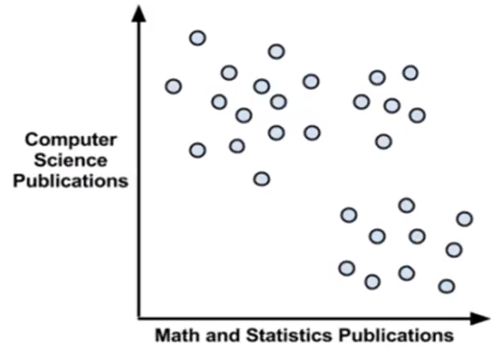
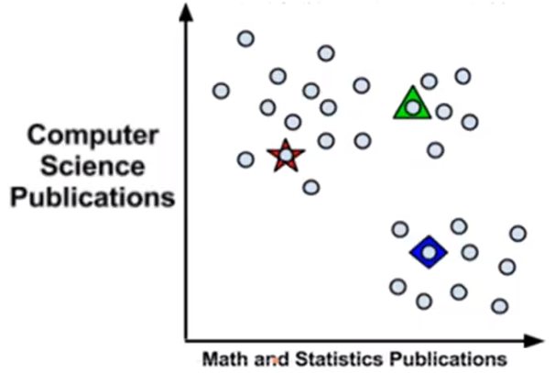
（3）K-Means算法流程
1）选择聚类的个数k，例如：k=3，生成k个聚类中心点。

Slide 27
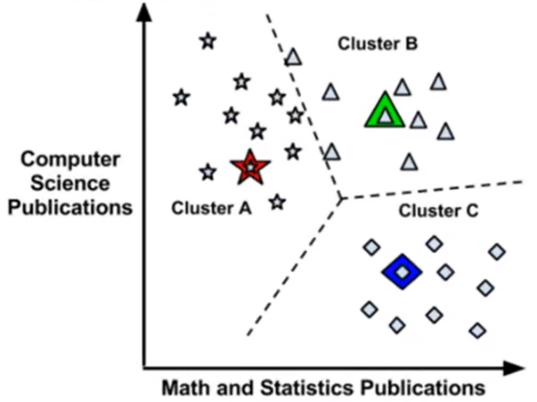
（3）K-Means算法流程
2）计算所有样本点到聚类中心点的距离，根据远近进行聚类，将样本归到距离最短的中心所在的类之中。

Slide 28
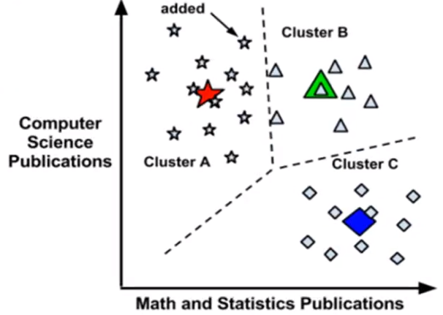
（3）K-Means算法流程
3）更新每个聚类的质心，迭代进行聚类。

Slide 29
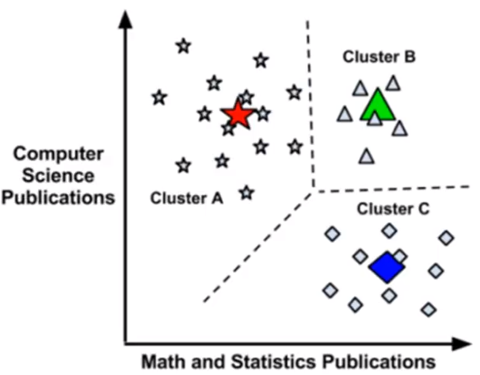
（3）K-Means算法流程
4）重复第2、3步直到满足收敛要求：k个中心点不再改变。

Slide 30
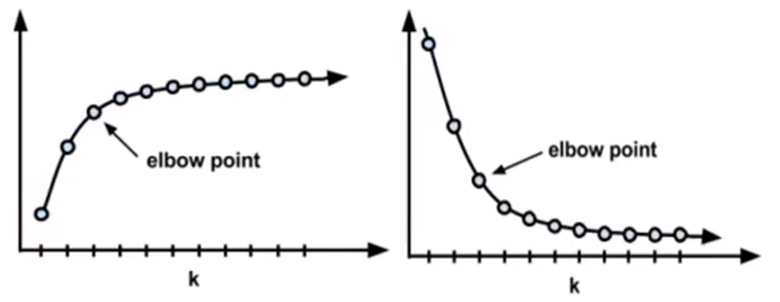
（4）聚类k值的选择
一般k值可以根据业务的内容来确定，但当业务没有分为几类的要求时，也可以根据肘部法来确定。如下图所示，用函数图像展示了两种聚类平均畸变程度的变化，横轴表示k值的选择，值从1开始向右递增，纵轴表示对应的k值下所有聚类的平均畸变程度。

Slide 31
（4）聚类k值的选择
每个类的畸变程度是该类别的样本到质心位置距离的平方和。从k=1开始观察可以发现，最佳的点就是类似于函数拐点的地方（k=3的点）。在k=3之后，随着k值的增大，类的平均畸变程度变化的幅度开始越来越小，且k=3也是相对畸变程度较小的点，这就说明k=3是一个比较好的k值。

Slide 32
9.3
数据分析

Slide 33
k-means算法
（1）确定k值
使用肘部法确定可能的k值。
#SSE用来记录每次聚类后样本到中心的欧式距离
SSE = []
#分别聚类为1-9个类别
for k in range(1,9):
estimator = KMeans(n_clusters=k)
estimator.fit(z_cdata)
#样本到最近聚类中心的距离平方之和
SSE.append(estimator.inertia_)

Slide 34
k-means算法
（1）确定k值
#设置x轴数据
X = range(1,9)
#设置字体格式
plt.rcParams['font.sans-serif'] = ['Microsoft YaHei']
#开始绘图
plt.plot(X,SSE,'o-')
plt.xlabel('k')
plt.ylabel('SSE')
plt.title("肘部图")
plt.show()

Slide 35
（2）K-Means聚类分析
#聚类分析
kmodel = KMeans(n_clusters = 4, n_jobs = 4, max_iter = 100,random_state = 0)
kmodel.fit(z_cdata)
TEXT add here
TEXT add here
TEXT add here

Slide 36
（3）提取整合结果
#查看每条数据所属的聚类类别
kmodel.labels_
#查看聚类中心
kmodel.cluster_centers_

Slide 37
（3）提取整合结果
#统计所属各个类别的数据个数
r1 = pd.Series(kmodel.labels_).value_counts()
#找出聚类中心
r2 = pd.DataFrame(kmodel.cluster_centers_)
#连接后得到聚类中心对应类别下的数目
result = pd.concat([r2, r1], axis = 1)
#重命名表头
result.columns = ['R','F','M'] + ['各类别人数']
result

Slide 38
（4）将类别与客户数据对应
#连接labels_与z_cdata
KM_data = pd.concat([z_cdata, pd.Series(kmodel.labels_, index = z_cdata.index)], axis = 1)
data1 = pd.concat([data, pd.Series(kmodel.labels_, index = data.index)], axis = 1)
#重命名列名
data1.columns = list(data.columns) + ['类别']
KM_data.columns = ['R','F','M'] + ['类别']
KM_data.head()

Slide 39
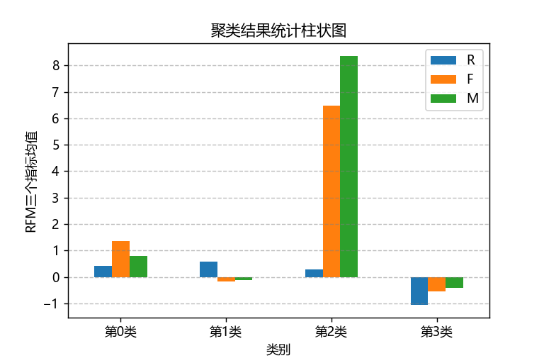
（5）聚类结果统计柱状图
根据聚类中心坐标绘制柱状图，图像如下所示。

Slide 40
（5）聚类结果统计柱状图
根据前面所绘柱状图以及上小节保存的两个类别-客户信息对应数据可以得出以下结论：
①第0类：R、F、M都为正值，且都在0到2之间，其中消费频率F超过了1，算是比较高的值，该类可归为为高价值客户，需要长期保持。
②第1类：R为正值，F、M都为负值，但负的不多，且R为正值表示最近有过消费，结合类别-客户信息对应数据的观察，这类用户可归一般价值的客户，需要继续争取。
③第2类：R、F、M都为正值，且F与M的值十分的高，在短短近两个月内有如此高的消费数值且人数稀少，可将该类归为特殊价值用户，需要重点联系。
④第3类：R、F、M都为负值，负值也很明显，属于正在流失客户，为低价值客户。当然这类群体也要再尝试争取，但投入的力度要远小于第一类。

